Slide 1
День защитника Отечества
Презентацию приготовила учитель начальных классов Виноградцева О.Ф.
МБОУ ЦО №20

Slide 2
23 Февраля – красный день календаря,
Красный, значит, выходной,
Не красный, нет, он золотой.
И праздник, знаем мы, очень большой!

Slide 3
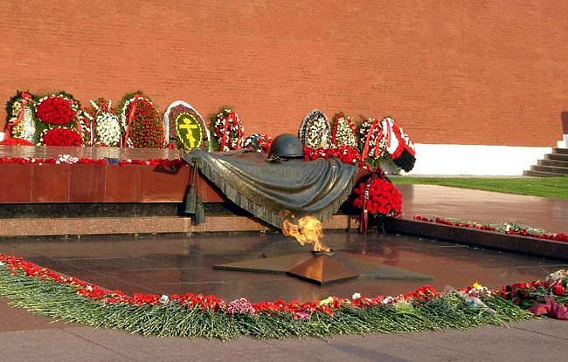
В День защитника Отечества поздравляют всех ныне живущих воинов и чтят память героев прошлых лет.
Мы славим тех, кто не плакал от боли своей,
Но слёз не скрывал на могилах друзей,
Тех, кто мужчиной был не на словах,
Труса не праздновал, сидя в кустах,
Тех лучших Сынов человечества,
Тех, кто на страже Отечества!

Slide 4
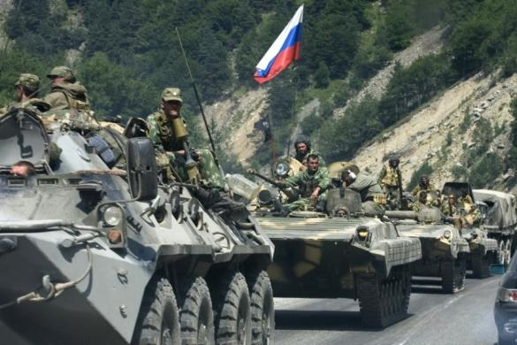
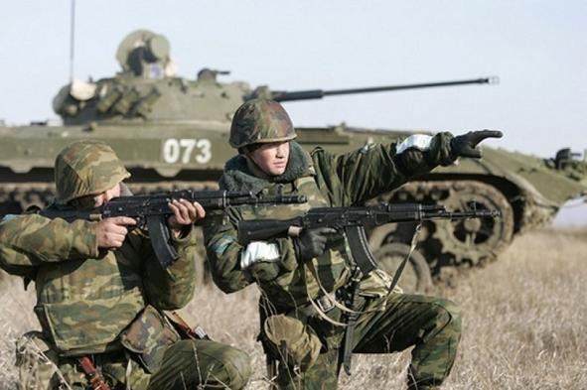
Слово «Отечество» того же корня, что и слова «отец», «отчизна», «отчий дом». Отечество – наша страна, Родина. Во все временна считалось, что защищать Отечество – священный долг гражданина.
И уже немало пройдено,
Коль зовут в грядущее пути.
Но светлей и чище чувства Родины
Людям никогда не обрести.
С этим чувством человек рождается,
С ним живет и умирает с ним.
Всё пройдет, а Родина – останется.
Если мы то чувство сохраним.

Slide 5
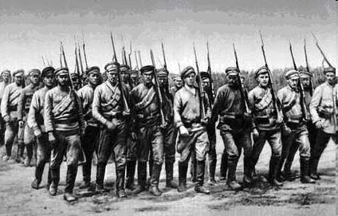
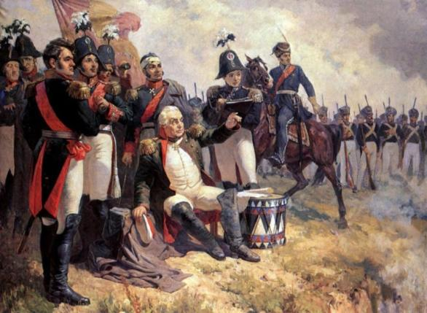
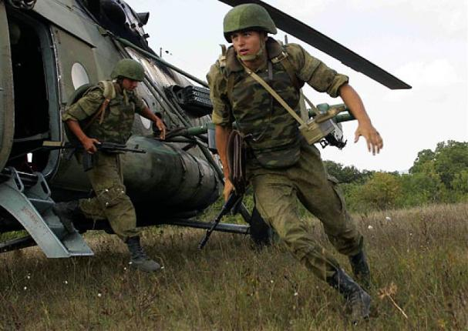
Нашу Родину в разное время защищали разные люди: по-разному одевались, разным оружием владели. Но одно у них было общее – сильная любовь к стране.
Во все века российские мужи,
Своим геройством в войнах побеждали,
Все – офицеры, конюхи, пажи –
За честь России жизни отдавали.

Slide 6
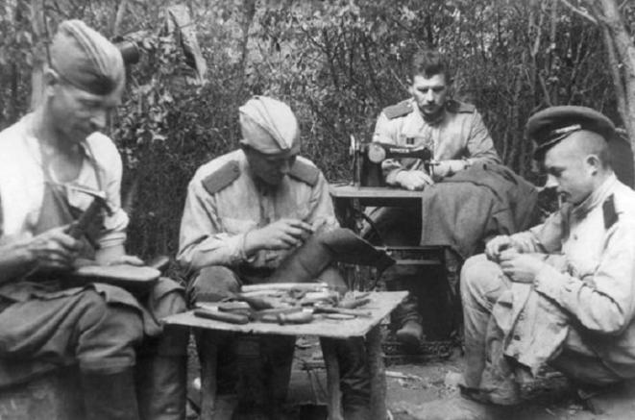
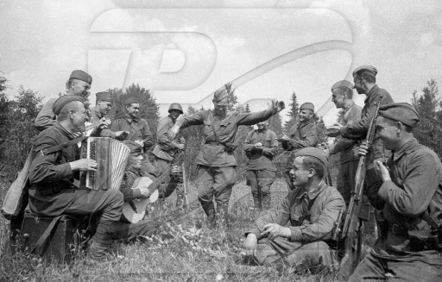
Любит народ своего воина. О нём много сложено былин и сказок, придумано пословиц и поговорок, написано песен, рассказов, романов.
Быль и сказка о русском солдате, который воевал и воюет отлично.
Дымом греется, шилом бреется.
А при случае и кашу из топора сварит, - пальчики отлижешь.

Slide 7
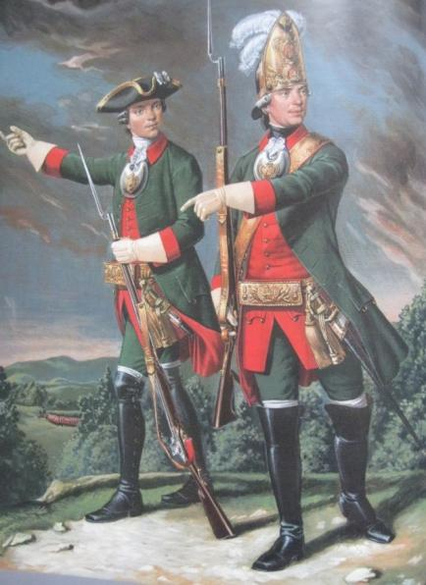
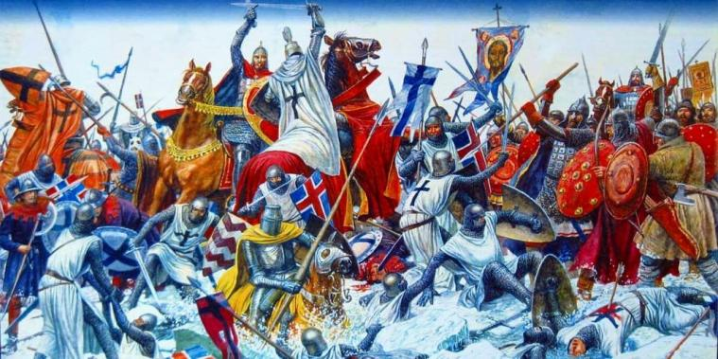
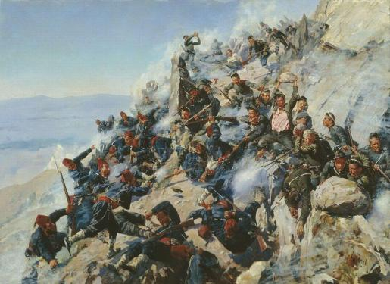
Долгие века отражала Русь бесконечные нападения врагов со всего света: сначала на Русь рвались половцы, затем неисчислимая монголо-татарская орда, потом с запада тяжёлой кованой стеной шли рыцари-крестоносцы, мчались на Москву поляки и литовцы… И всегда шёл на войну защищать свою землю солдат.

Slide 8

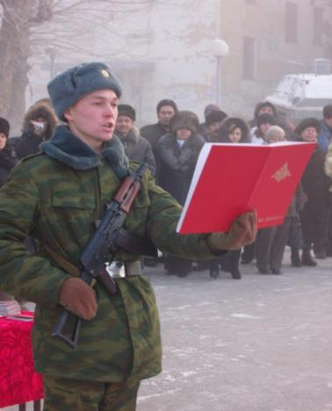
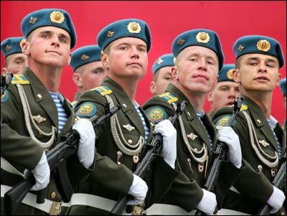
23 февраля – день Российской армии

Slide 9
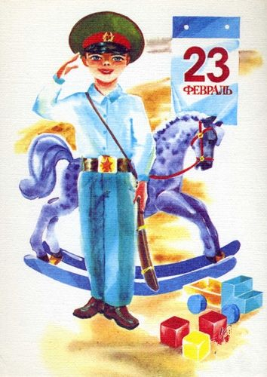
Будущий солдат России
Вверх орудия палят, всех салютом балуют.
Шлют они от всей страны благодарность воинам,
Что живём мы без войны, мирно и спокойно.
Дед мой в армии служил.
У отца - награды.
Вот и я давно решил, что пойду в солдаты!

Slide 10
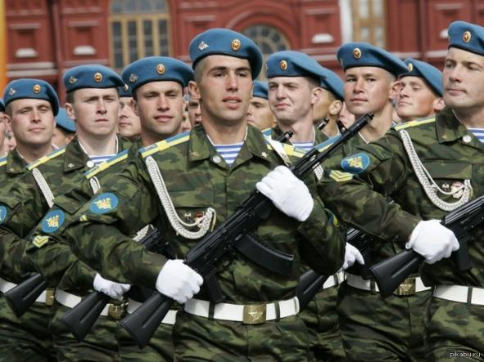
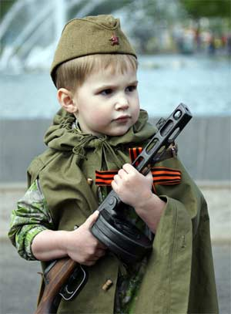
Знаю, надо подрасти...
Нужно стать
взрослее...
Но ведь я себя вести
по-мужски умею!
Защищаю во дворе маленьких и слабых
И справляю в феврале День Армейской славы.
Я сумел бы выполнять, как солдат, задания.
Попрошу меня принять в армию заранее

Slide 11
С праздником!
Пусть светит солнце в мирном небе
И не зовет труба в поход.
Чтоб только на учениях солдат
В атаку шёл вперёд.
Пусть вместо взрывов гром весенний
Природу будит ото сна,
А наши дети спят спокойно
Сегодня, завтра и всегда!

Slide 12
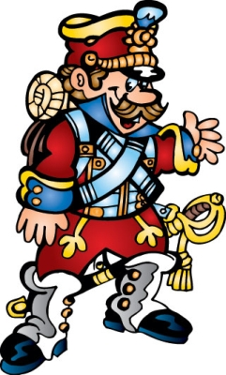
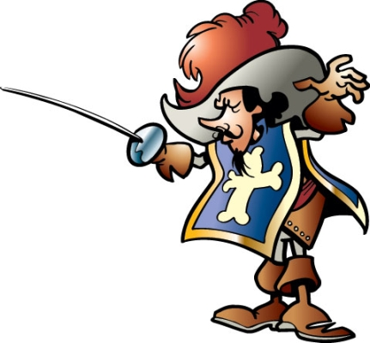
Викторина

Slide 13
Блиц-опрос
1. Назовите русских былинных богатырей
Илья Муромец, Алёша Попович, Добрыня Никитич
2. Кому принадлежат слова: «Тяжело в ученье – легко в бою»?
Александр Суворов
3. Каким орденом награждались воины в годы ВОВ?
Александр Невский
4. Зимняя верхняя одежда солдата
Шинель
5. То, на чём служат моряки
Корабль
6. Какое животное берут на службу в армии?
Собака
7. Назови русских князей, прославивших свою землю
в ратных подвигах.
Дмитрий Донской, Александр Невский
Одежда древнерусских воинов, защищавшая их тело от ран
Кольчуга
9. Каким оружием массового поражения владел Соловей-Разбойник?
Свист

Slide 14

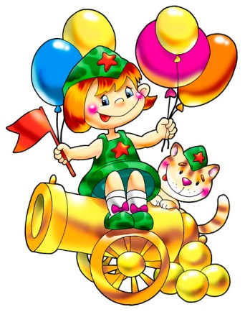
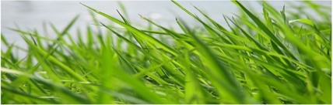


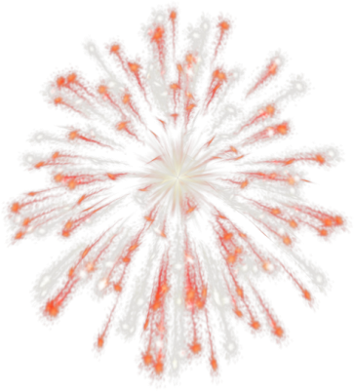


Slide 15

Поздравляем мальчиков
с Днём Защитника Отечества!
ВПЕРЁД
Отгадайте
загадки!

Slide 16



В дождь, жару и в непогоду
Мы на службе у народа.
И на суше, и на море,
И в космическом просторе.
Служат в армии ребята
В гордом звании ...
ОТВЕТ
солдаты
ВПЕРЁД

Slide 17
Ленты реют за плечами,
Словно чайки над волнами.
Нам не страшен вал девятый,
Мы – бывалые ребята.
Не страшны нам мель, торосы,
Мы – отважные ...
ОТВЕТ
матросы
ВПЕРЁД

Slide 18
Я в училище военном
Буду первым непременно.
И военную науку
Передам я сыну, внуку.
Отличусь в большом и в малом,
Буду точно ...
ОТВЕТ
генералом
ВПЕРЁД

Slide 19
В новой форме цвета хаки
Мы готовы для атаки.
Штык, граната, автомат
И прямой ручной захват.
Знает даже дилетант,
Как воюет наш ...
ОТВЕТ
десант
ВПЕРЁД

Slide 20
Этой технике мы рады,
Одолеет все преграды.
Боевая мощь и сила
Мир военный покорила.
Рвётся в бой стальной мустанг –
Наш российский мощный ...
ОТВЕТ
танк
ВПЕРЁД

Slide 21
Тучек нет на горизонте,
Но раскрылся в небе зонтик!
Через несколько минут
Опустился …
ОТВЕТ
парашют
ВПЕРЁД

Slide 22
Самолёт парит, как птица,
Там - воздушная граница.
На посту и днём, и ночью,
Наш солдат - военный …
ОТВЕТ
лётчик
ВПЕРЁД

Slide 23
Смело в небе проплывает,
Обгоняя птиц полёт.
Человек им управляет.
Что же это? …
ОТВЕТ
самолёт
ВПЕРЁД

Slide 24
Он готов в огонь и в бой,
Защищая нас с тобой,
Он в дозор пойдёт и в град,
Не покинет пост …
ОТВЕТ
солдат
ВПЕРЁД

Slide 25
Любой профессии военной
Учиться надо непременно,
Чтоб быть опорой для страны,
Чтоб в мире не было …
ОТВЕТ
войны
ВПЕРЁД

Slide 26
Кто, ребята, на границе
Нашу землю стережёт,
Чтоб учиться и работать
Мог спокойно наш народ?
ОТВЕТ
пограничник
ВПЕРЁД

Slide 27
Грянул гром, весёлый гром,
Засверкало всё кругом.
Рвутся в небо неустанно
Разноцветные фонтаны.
Брызги света всюду льют,
Это праздничный ...
ОТВЕТ
салют
ВПЕРЁД

Slide 28
Собери пословицу
Солдат, генерал, плох, не, тот, который, стать, мечтает
Плох тот солдат, который не мечтает стать генералом
Таракан, за, великан, трус, и, посчитает
Трус и таракана посчитает за великана
Бой, в, ученье, легко, в, тяжело
Тяжело в ученье – легко в бою
Крепость, не, смелость, без, возьмешь
Без смелости не возьмешь крепости

Slide 29
Литературный конкурс
Определить, из какого литературного произведения этот отрывок. Кто автор произведения ?
«Шёл солдат по дороге: раз-два! Раз-два! Ранец за спиной, сабля на боку – отвоевал своё, а теперь держал путь к дому. Как вдруг навстречу ему старая ведьма.
Добрый вечер, служивый, - молвила она. Сабля у тебя славная, ранец большой. Молодчина солдат. А сейчас у тебя денег будет сколько хочешь – видишь старое дерево, полезай в дупло…»
Г.-Х. Андерсен «Огниво»
«Было когда-то на свете 25 братьев-солдатиков. Они были очень красивы: ружьё на плече, грудь колесом, смотрят прямо перед собой, а мундир –то какой великолепный. Чудо, что за солдатики!»… Все солдатики совершенно одинаковые и только один-единственный был немножко не такой, как все: у него была только одна нога»
Г.-Х. Андерсен «Стойкий оловянный солдатик»

Slide 30

м О Л О Д Ц Ы !

Slide 31


Slide 32
Используемые источники:
Картинка http://www.radionetplus.ru/uploads/posts/2013-02/1361098734_kartinki-dlya-detey-53.jpg
Автор шаблона – Фокина Лидия Петровна, учитель начальных классов МКОУ «СОШ ст. Евсино»
Русская армия http://nnm.me/blogs/dlanb/podborka_proizvedeniy_russkoy_zhivopisi_ot_serdyukova_do_polenova/
Солдат на отдыхе http://www.photounion.ru/Show_Glr.php?gnum=1558
Военный самолет http://voen-obozrenie.ucoz.ru/news/63
Ледовое побоище http://www.bookin.org.ru/book/2056420
Девочка с собакой https://www.fl.ru/users/VladimirVT/viewproj.php?prjid=1800567
Будущий защитник http://retropost.ru/postcards/1842.html

